Slide 1
ROL DEL ÁCIDO FÓLICO EN LA FISIOPATOLOGÍA DE LOS DEFECTOS DEL TUBO NEURAL
Dr. Jorge Mocarquer Tapia
Programa de Especialización Medicina Materno Fetal
Facultad de Medicina, Universidad de Chile
Mayo 2023

Slide 2
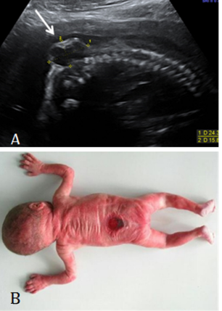
INTRODUCCIÓN
Malformación estructural mayor del SNC
Distintos tipos: Anencefalia, Espina bífida, Encefalocele, Craneoraquisquisis e Iniencefalia
Originado durante la embriogénesis
Exposición de neuroepitelio
El tipo y la severidad varían según el nivel del defecto
Multifactorial
Greene ND, Copp AJ. Neural tube defects. Annu Rev Neurosci. 2014;37:221-242
Notes:
Los defectos del tubo neural son una malformación mayor del SNC
Existen distintos tipos que incluyem Anencefalia, Espina bífida, Encefalocele, Craneo-Raquisquisis e Iniencefalia
Los defectos se originan en la embriogénesis y se deben a una falla en los procesos que dan lugar al cierre del tubo neural.
Si el cierre no se completa el neuroepitelio queda expuesto al ambiente y consecuentemente sujeto a degeneración y déficit neuronal
Su origen es multifactorial y se asocian a contribución aditiva de factores de riesgo que individualemente serían insuficientes para provocar una disrupción del cierre del tubo neural

Slide 3
Epidemiología y Factores de Riesgo
Asociado a anomalías cromosómicas 10%
Mayoría: Casos no sindrómicos, aislados
Prevalencia en Mexico 3.2/2000
Prevalencia en USA 1:1000
Prevalencia en China: 20 veces mayor
Predisosición de algunos grupos étnicos
Persiste a pesar de la migración
Avagliano L, Massa V, George TM, Qureshy S, Bulfamante GP, Finnell RH. Overview on neural tube defects: From development to physical characteristics. Birth Defects Res. 2019;111(19):1455-1467
Notes:
Un porcentaje menor de casos se encuentra asociado a alteraciones cromosómicas, mientras que la mayoría de ellos se encuentran de forma aislada, no sindromática.
La prevalencia al naciemiento depende de la zona geográfica y el acceso a aborto en el primer trimestre.
La prevalencia en Mexico es mayor que la de estados unidos y la de China es 20 veces mayor a la de Estados unidos.
Se observa una predisposición genética de algunos grupos étnicos, que persiste a pesar de la migración.

Slide 4
Epidemiología y Factores de Riesgo
Mujeres con feto afectado: 3% de recurrencia
2° feto afectado: 10% de recurrencia
Gemelos MC 7,7% de concordancia
Gemelos DC 4,4%
Modelo Multifactorial
Avagliano L, Massa V, George TM, Qureshy S, Bulfamante GP, Finnell RH. Overview on neural tube defects: From development to physical characteristics. Birth Defects Res. 2019;111(19):1455-1467
Notes:
Las mujeres con un feto afectado presentan un 3% de riesgo de recurrencia, lo que sugiere una predisposición genética. Sin embargo, luego de un 2° feto afectado, el riesgo de recurrencia se eleva a 10%, dejando entrever que existen otros factores, además de la predisposición genética, que se encuentran involucrados en la patogenia de la enfermedad.
Es relevante también que los gemelos monocigotos presentan una mayor concordancia de defectos del tubo neural que los gemelos dicigotos.
Se han identificado en ratones al menos 400 genes responsables de defectos del tubo neural.
En Cohortes de humanos se han identificado variantes asociadas a defectos del tubo neural, sin embargo estas variantes se encuentran también en individuos sanos.
Todo esto, lleva a pensar que más bien es una conjunción de factores, tanto genéticos como ambientales, que desencadenan un cierre defectuoso del tubo neural, lo que se conoce como modelo multifactorial.

Slide 5
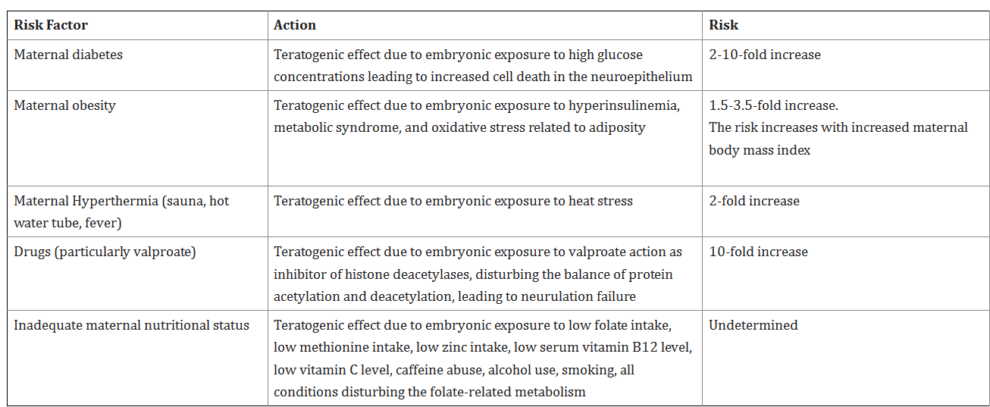
Epidemiología y Factores de Riesgo
Avagliano L, Massa V, George TM, Qureshy S, Bulfamante GP, Finnell RH. Overview on neural tube defects: From development to physical characteristics. Birth Defects Res. 2019;111(19):1455-1467

Slide 6
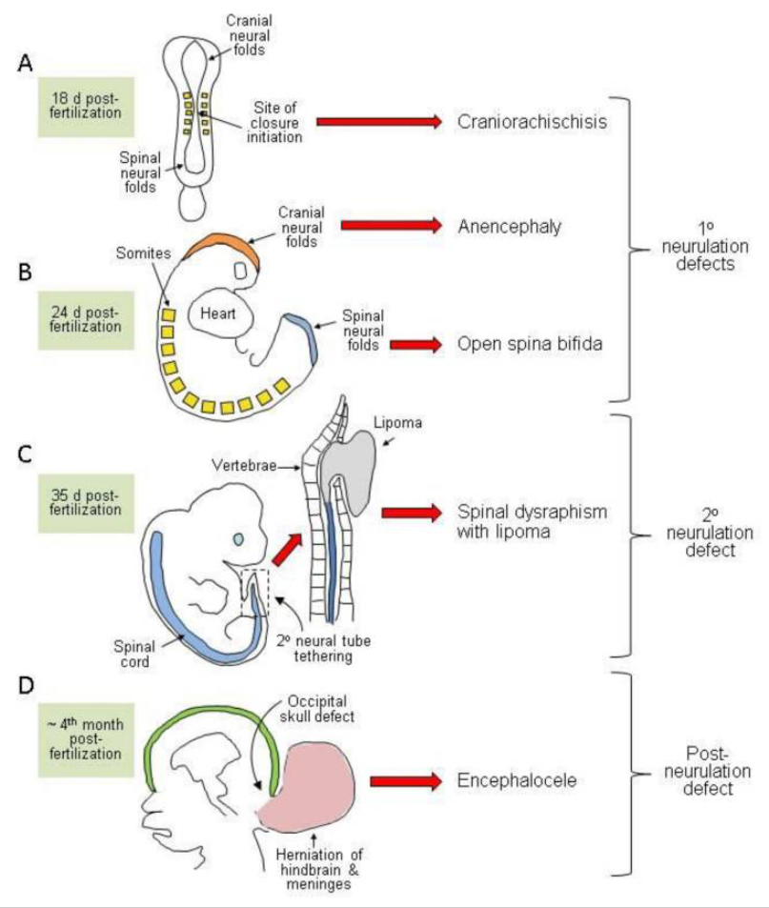
Bases embriológicas de los NTD
La formación del tubo neural requiere el pliegue del neuroepitelio en la línea media
Formando los pligues nuerales, que se elevan, encuentran y fusionan en la línea media dorsal (Neurulación primaria)
Los NTDs pueden ser atribuidos a la falla en un evento de iniciación o disrupción de la progresión en el cierre entre estos sitios
Los requerimientos mofrológicos y moleculares varían a lo largo del eje corporal. De tal manera que una alteración del cierre del tubo neural, afecta solo a un segmento de este
Greene ND, Copp AJ. Neural tube defects. Annu Rev Neurosci. 2014;37:221-242
Notes:
En este diagrama vemos el origen de las malformaciones clasificadas como defectos del tubo neural en humanos
A y B muestran trastornos de la neurulación primaria.
El primero, Craneoraquisquisis, en el que el tubo neural falla al iniciar el cierre, dejando parte del cerebro y de la espina, abiertos. Si el cierre inicia adecuadamente y los pliegues neurales craneales o caudales fallan al cerrarse se generan Anencefalia y espina bífida abierda (Mielomeningocele).
Trastornos de la neurulación secundaria comprenden la falla del tubo neural de separarse completamente de los tejidos adyacentes, resultando en anclaje y dusminución de la motivilidad. La médula espinal se encontraría cubierta por la piel y usalemnte se asocial a tejido graso (lipoma).
Defectos post neurulación nacen cuando la estructura ósea falla al desarrollarse completamente. La herniación de las meninges, con o sin tejido cerebral, a través de un defecto en el cráneo, genera un encefalocele. Defectos análogos en la region espinal, generan meningocele

Slide 7
Mecanismos que facilitan el cierre
Extensión convergente
Polaridad de células planares (PCP)
Plegamiento de los pliegues neurales
Neurulación Craneal
Adhesión y fusión de los pliegues neurales
Regulación de la proliferación celular
Notes:
Concomitante al incio del cierre del tubo neural, la placa neural se angosta en su eje mediolateral (Convergencia) y se elonga en su eje rostrocaudal (Extensión), Permitiendo la intercalación de célulaes en la línea media.
Se ha observado que la disrupción de mediadores de PCP altera la extensión convergente del tubo neural y permanece abierto, fallando el cierre y llevando a craniorraquisquisis en ratones. También puede aparecer por mitaciones en genes relacionados con PCP
Para lograr el cierre, el neuroepitelio se debe plegar, para llevar los bordes del pliegue neural en oposición. Este plegamiento ocurre de forma estereotipada en puntos de bisagra. Puntos de bisagra mediales y dorsolaterales.
El plegamiento está regulado por señales que provienen de tejido no neuronal dorsal y ventral al pliegue neural.
El pliegue nueral de la region cranial se pliega en la línea media y doroslateralmente. Es un proceso complejo. Los pliegues son inicialmente biconvexos, con los bordes apuntando lejos de la línea media, para luego cambiar a una forma bicóncava, que le permite a los bordes paroximarse a la línea media.
Esta complejidad adicional, se refleja en una mayor sensibilidad a la disrupción. En roedores exencefalia es el trastorno del tubo neural más comunmente inducido por teratógenos.
Una vez que los pliegues se encuentran en la línea media, el proceso de adhesion, fusion y remodelado da origen a 2 capas epiteliales
Además durante la neurulación el embrión crece rápidamente. La diferenciacón neuronal inicia en el neuroepitelio rápidamente después del cierre y la mantención de una adecuada proliferación es crucial para el cierre, particularmente de la region cranial.
En ratones, los defectos del tubo neural pueden aparecer ante la exposición de antimicóticos o mutaciones de genes que codifican para proteínas asociadas con la progression del ciclo celular, o con la prevención de la diferenciación celular. Además una diferenciación excesiva se asocial a defectos del tubo neural en ratones.

Slide 8
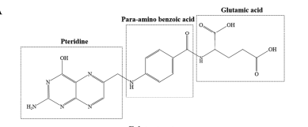
Asociación del ácido fólico con NTD
Parte integral de la síntesis de DNA
Crecimiento y diferenciación cellular
Es necesario en ciertas funciones metabólicas
Metilación, Regulación de la Homocisteína y Biosíntesis de ácidos nucleicos
Kancherla V. Neural tube defects: a review of global prevalence, causes, and primary prevention [published online ahead of print, 2023 Mar 8]. Childs Nerv Syst. 2023;10.1007/s00381-023-05910-7

Slide 9
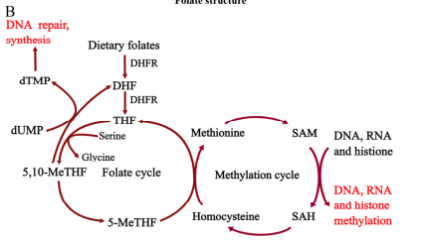
Asociación del ácido fólico con NTD
Participa en:
Conversión de Homocisteina a Metionina
Metilación de DNA
Kancherla V. Neural tube defects: a review of global prevalence, causes, and primary prevention [published online ahead of print, 2023 Mar 8]. Childs Nerv Syst. 2023;10.1007/s00381-023-05910-7

Slide 10
Asociación del ácido fólico con NTD
Históricamente se han asociado hambrunas a NTDs
Un RCT en 1991 confirma que la suplementación disminuye el riesgo de recurrencia
Niveles subóptimos pueden contribuir al Desarrollo de la enfermedad en individuos susceptibles.
Kancherla V. Neural tube defects: a review of global prevalence, causes, and primary prevention [published online ahead of print, 2023 Mar 8]. Childs Nerv Syst. 2023;10.1007/s00381-023-05910-7

Slide 11
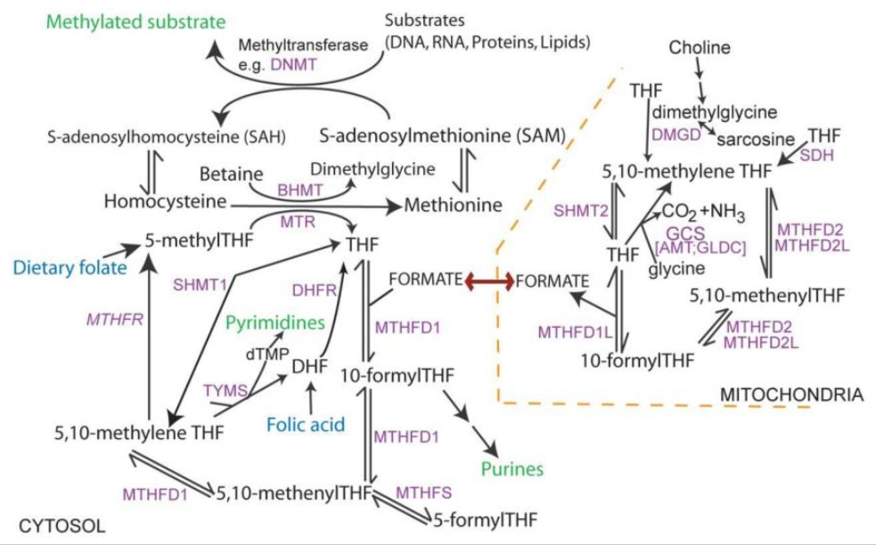
Asociación del ácido fólico con NTD
En modelos de ratones con NTDs se ha identificado una anormal síntesis de purinas y metilación deficiente.
Ratones con supresión de genes Shmt1 y Mthfr desarrollan NTDs en condiciones de deficiencia de folato
Greene, N. D., & Copp, A. J. (2014). Neural tube defects. Annual review of neuroscience, 37, 221–242. https://doi.org/10.1146/annurev-neuro-062012-170354

Slide 12
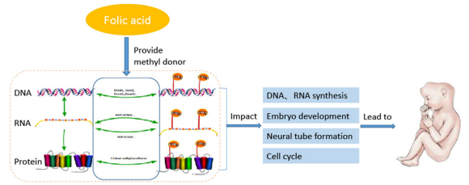
Asociación del ácido fólico con NTD
El ácido fólico exógeno estimula una respuesta celular que permite al embrión en Desarrollo sobreponerse a los efectos adversos de ciertas alteraciones genéticas o ambientales, que de otra manera provocarían una NTD.
Pirimidinas
DNA síntesis
Metilación de DNA, RNA y proteínas
Proliferación celular
Purinas
S-adenosylmetionina
Copp, A. J., & Greene, N. D. (2010). Genetics and development of neural tube defects. The Journal of pathology, 220(2), 217–230. https://doi.org/10.1002/path.2643

Slide 13
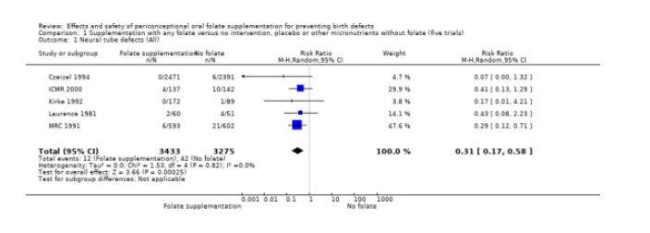
Evidencia de la eficacia en la suplementación
Cualquier suplementación de folato V/S no intervención reduce en 69% la ocurrencia de una NTD
De-Regil LM, Peña-Rosas JP, Fernández-Gaxiola AC, Rayco-Solon P. Effects and safety of periconceptional oral folate supplementation for preventing birth defects. Cochrane Database Syst Rev. 2015;2015(12):CD007950. Published 2015 Dec 14.

Slide 14
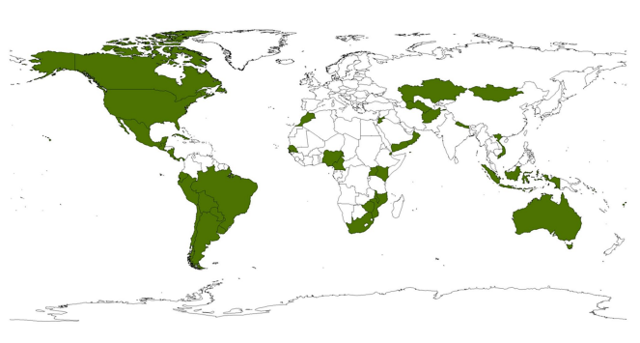
Estrategias de prevención
FDA
Solicita fortificación de la comida en 1998 para la prevención de NTDs
140ug a 100g de Ac. Fólico en cereals
Costo por año de vida ajustado a invalidez: 15USD
Revisión sistemática conducida en países antes y después de la fortificación muestra reducción de NTDs
De-Regil LM, Peña-Rosas JP, Fernández-Gaxiola AC, Rayco-Solon P. Effects and safety of periconceptional oral folate supplementation for preventing birth defects. Cochrane Database Syst Rev. 2015;2015(12):CD007950. Published 2015 Dec 14.

Slide 15
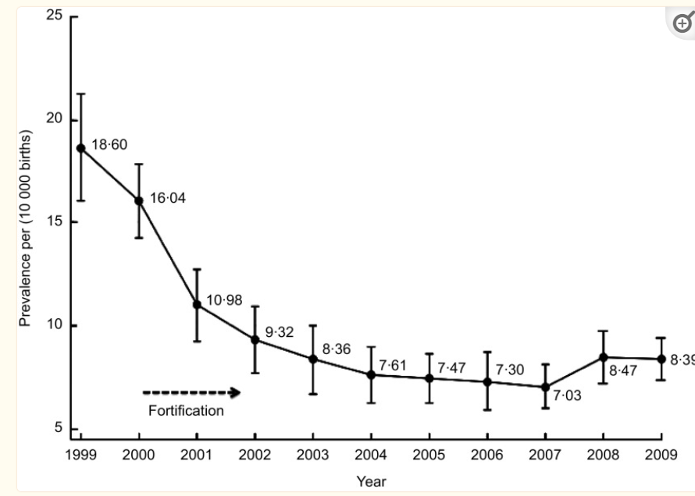
Estrategias de prevención
Chile inicia fortificación el año 2000
2,2mg/kg de ácido fólico en harina de trigo
427ug/día
Reducción del 40% de incidencia de NTDs
De-Regil LM, Peña-Rosas JP, Fernández-Gaxiola AC, Rayco-Solon P. Effects and safety of periconceptional oral folate supplementation for preventing birth defects. Cochrane Database Syst Rev. 2015;2015(12):CD007950. Published 2015 Dec 14.
Hertrampf E, Cortés F. Folic acid fortification of wheat flour: Chile. Nutr Rev. 2004;62(6 Pt 2):S44-S49. doi:10.1111/j.1753-4887.2004.tb00074.x

Slide 16
Mayor riesgo de NTDs
Uno de los padres o hermanos afectados
10 veces mayor riesgo
Historia familiar de NTD en familiar de 2° grado
Aumenta el riesgo a un 2%
Uso de anticonvulsivante
Ac. Valproico (Mayor riesgo)
Drogas que reducen la absorición de Ac. Fólico
Trimetoprim, sulfasalasinas
Condiciones maternas que dificultan la absorción
Enfermedad Celiaca, EII, Cirugía bariátrica
Enfermedad hepática avanzada, ERC en hemodiálisis, Abuso de alcohol.
Diabetes Pregestacional
Petersen JM, Parker SE, Benedum CM, Mitchell AA, Tinker SC, Werler MM. Periconceptional folic acid and risk for neural tube defects among higher risk pregnancies. Birth Defects Res. 2019;111(19):1501-1512.

Slide 17
Efectos de la suplementación con ácido fólico en otros resultados
Anemia
En países de bajos y medianos ingresos se asoció a una reducción del 48% de anemia RR 0,52 (IC 0,41-0,66)
Otras anomalías congénitas
Reducción teórica y en modelos animals, sin evidencia en humanos de:
Fisura labio-palatina
Cardiopatía congénita
Defectos de extremidades
Anomalías del tracto urinario
Hidrocefalia congénita
Aborto (Probablemente ineficaz)
Trastornos hipertensivos del embarazo (Probablemente ineficaz)
TEA (Posiblemente efectivo)
Depresión (Posiblemente efectivo)
De-Regil LM, Peña-Rosas JP, Fernández-Gaxiola AC, Rayco-Solon P. Effects and safety of periconceptional oral folate supplementation for preventing birth defects. Cochrane Database Syst Rev. 2015;2015(12):CD007950. Published 2015 Dec 14.

Slide 18
ROL DEL ÁCIDO FÓLICO EN LA FISIOPATOLOGÍA DE LOS DEFECTOS DEL TUBO NEURAL
Dr. Jorge Mocarquer Tapia
Programa de Especialización Medicina Materno Fetal
Facultad de Medicina, Universidad de Chile
Mayo 2023

